Slide 1
Labās prakses piemēri 2023.gada vasaras periodā
Sagatavoja: vadītājas vietniece izglītības jomā/metodiķe Inese Juzovska

Slide 2
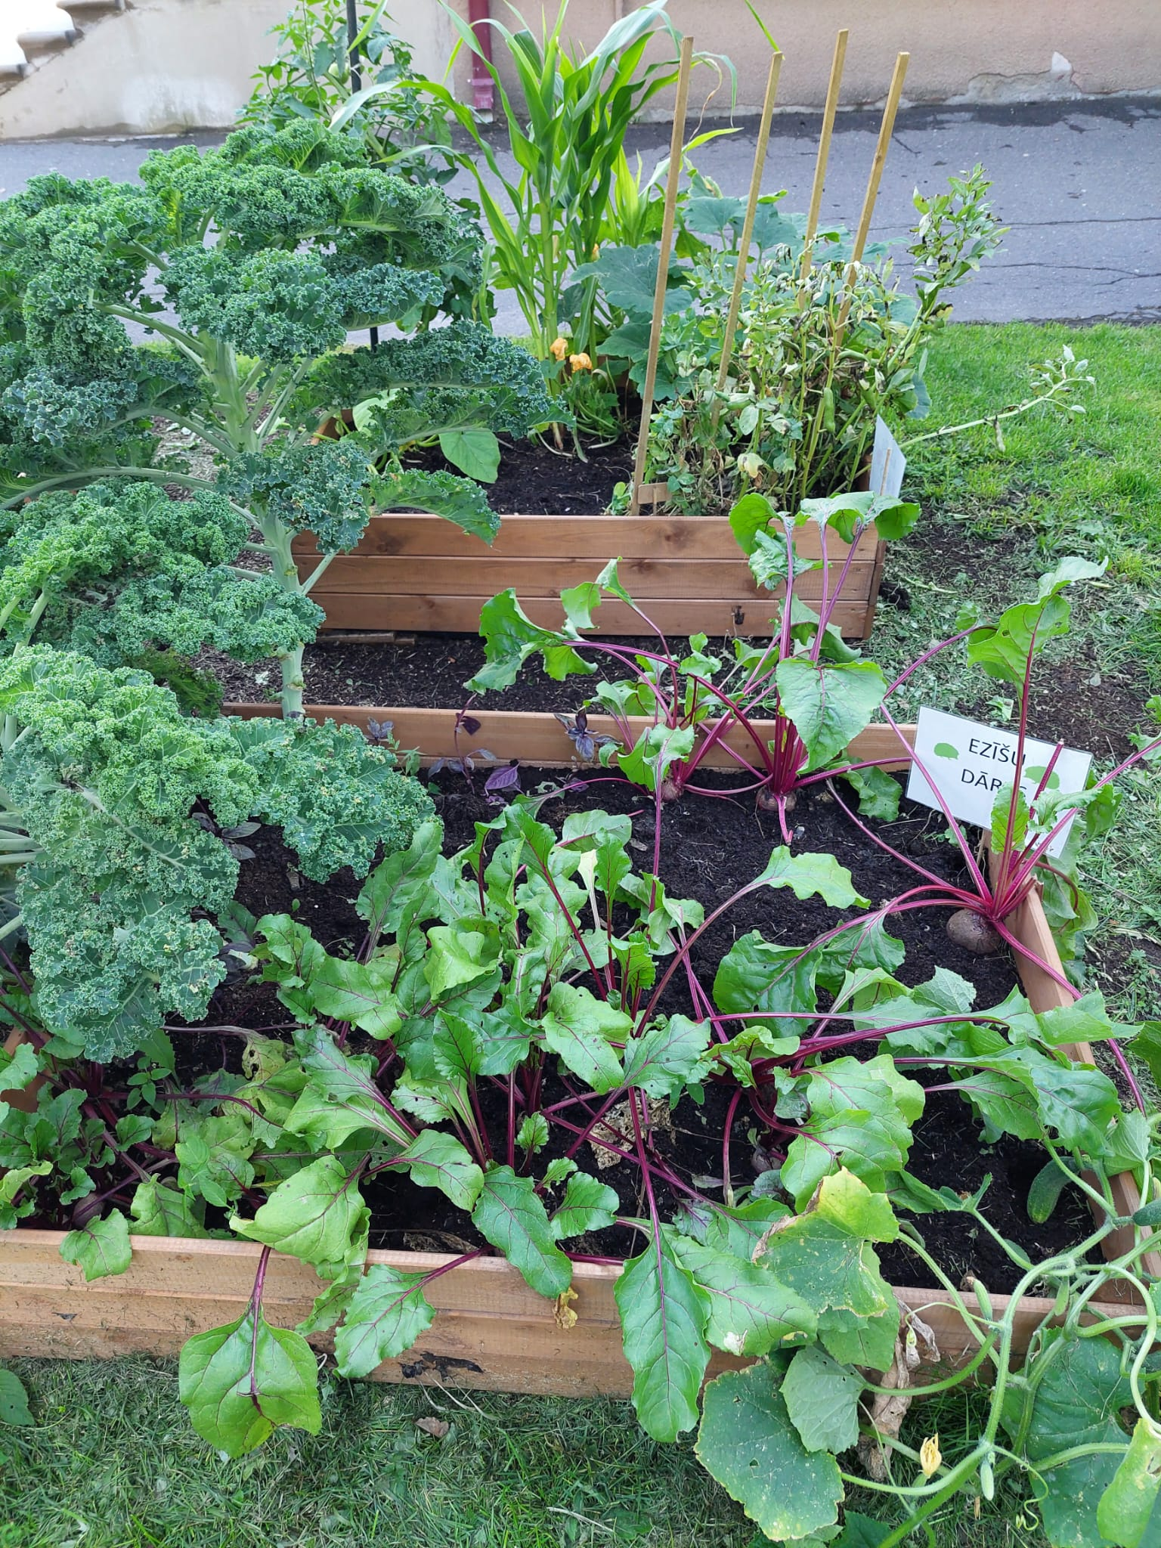
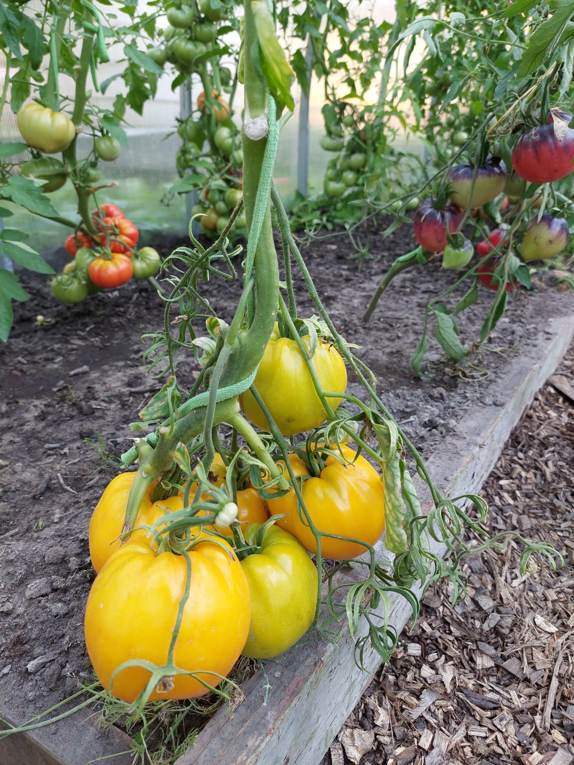
Āra vide kā mācību resurss
Pavasarī uzbūvējām siltumnīcu un augstās dobes.
Katrai grupai tika atvēlēts zemes laukums, kurā bērni kopā ar skolotājām uzsāka ilgstošu eksperimentu «Kas izaug no sēklas?»
Bērni sēja sēklas, audzēja stādus un tad tos stādīja āra dobēs un siltumnīcā.

Slide 3
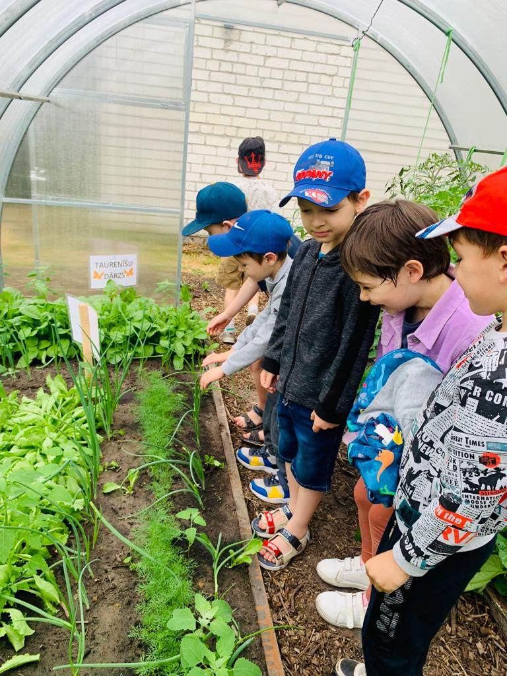
Ikdienā rūpējoties par dārzu, bērnā rodas izpratne par to, kā tiek iegūta pārtika un cik daudz pūles ir jāiegulda, lai sasniegtu vēlamo rezultātu. Darba procesā bērni izprot darbību secību, likumsakarības, augu vajadzības, novēro un analizē savas un citu grupu veiksmes un neveiksmes iegūst vērtīgu pieredzi, kuru nav iespejas iegūt dzīvojot dzīvoklī.

Slide 4
Dabiska mācību vide
Caur praktiskām darbībām mācāmies mīlestību pret savu zemi.
Tiek sekmētas caurviju prasmes – pašvadīta mācīšanās, sadarbība, kritiskā domāšana un problēmu risināšana, pilsoniskā līdzdalība.
Tiek aktualizētas vērtības un tikumi (darba tikums, atbildība, centība, mērenība u.c.).
Strādājot dārzā un audzējot dažādus augļus, dārzeņus, garšaugus, tiek sasniegti sasniedzamie rezultāti vairākās mācību jomās, caur praktisku darbošanos.

Slide 5
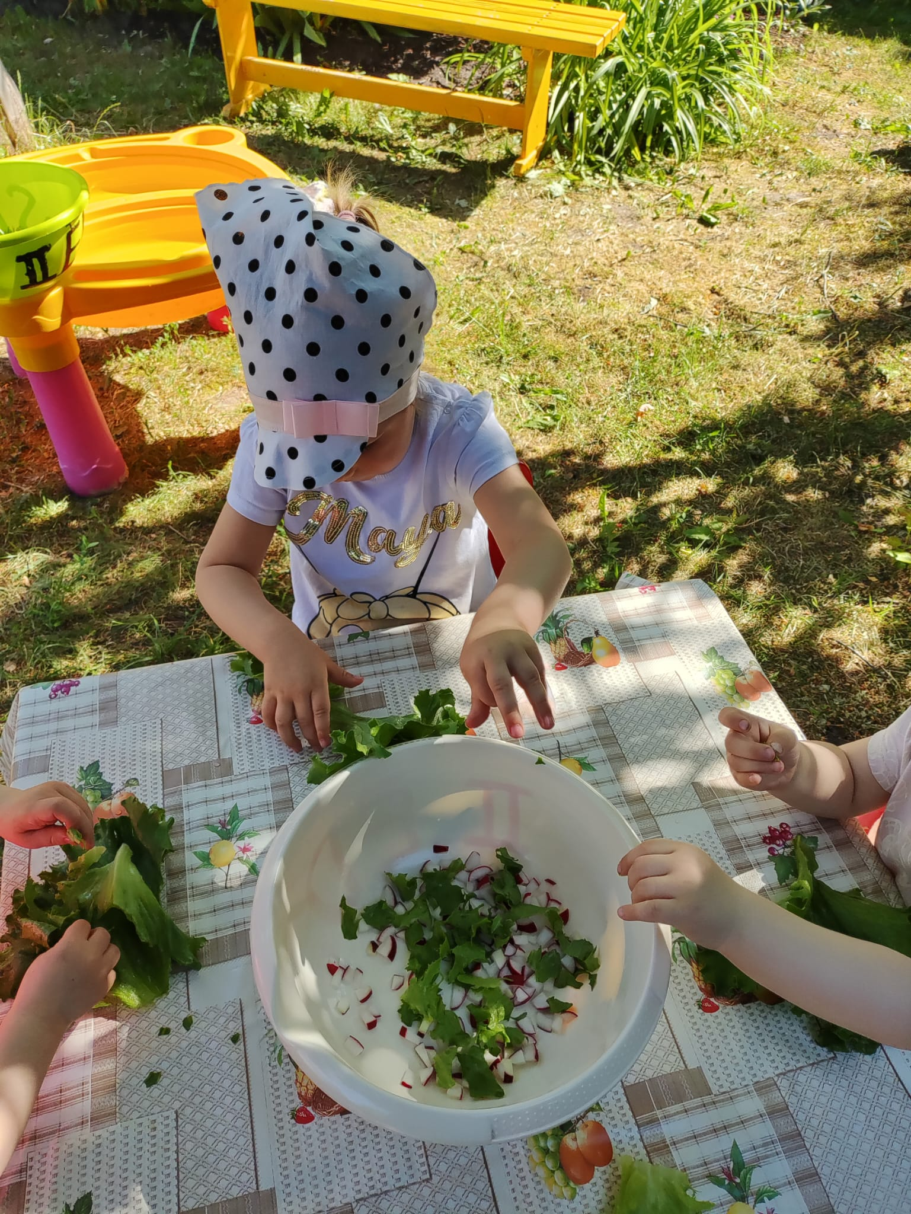
1,5 – 3 gadus veci bērni novāc ražu, to nogaršo un gatavo salātus
Bērns ir kā spogulis, kas atspoguļo pieaugušā rīcību. Mūsu darbi bieži kļūst par ceļvedi bērna turpmākajai dzīves uztverei.

Slide 6
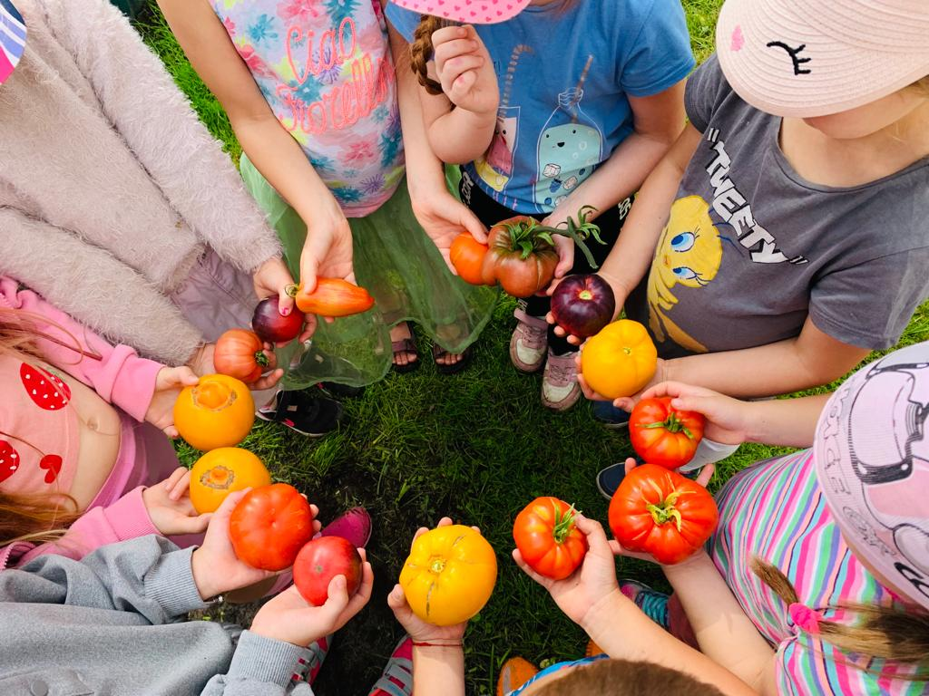
Ikdienā praktiski darbojoties, ir iespēja uzzināt savas rīcības ietekmi uz augiem, veikt izglītojošus novērojumus, pamanīt izmaiņas un papildināt vārdu krājumu.

Slide 7
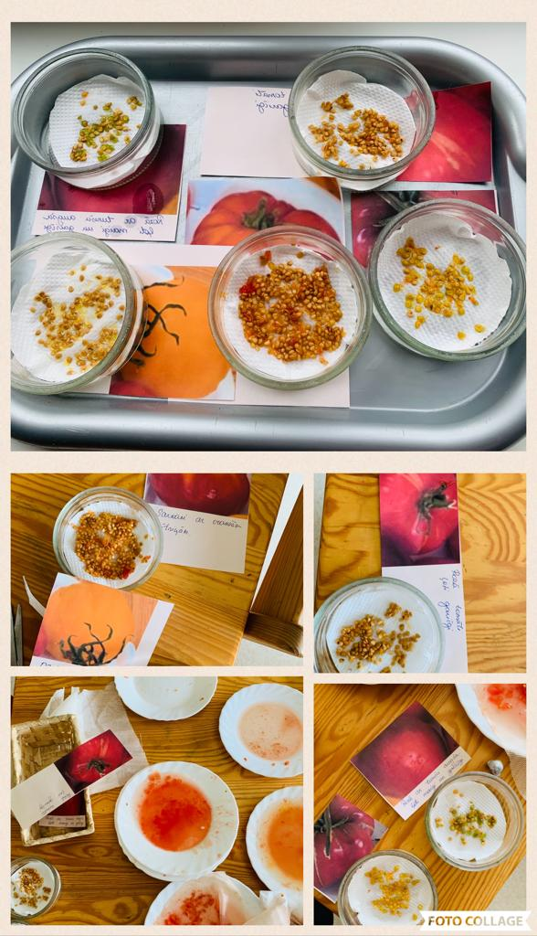
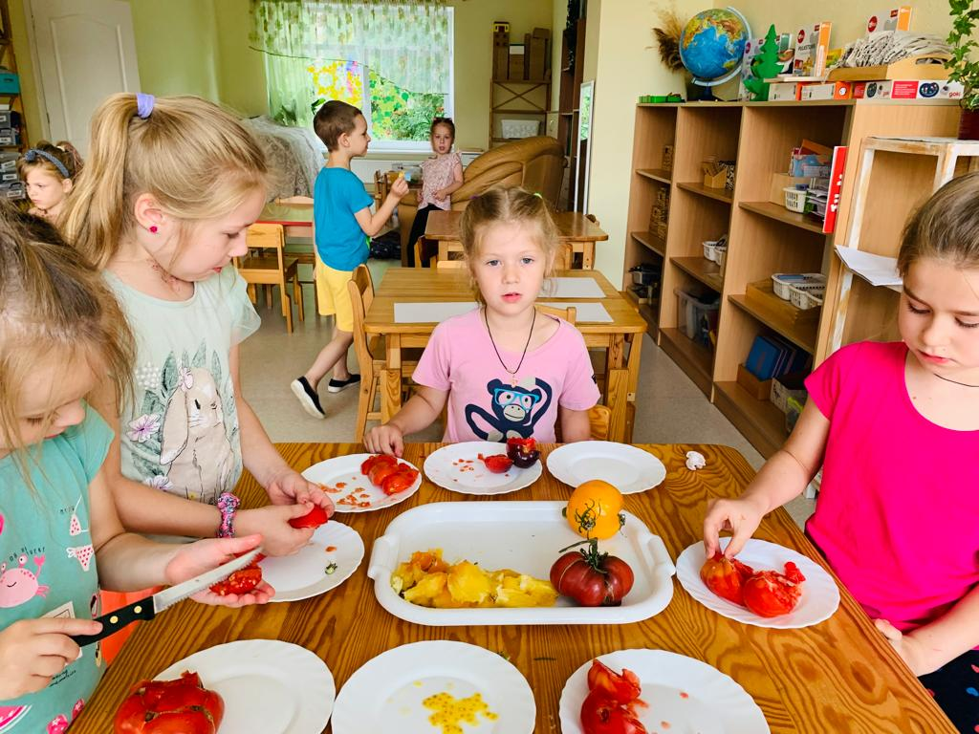
Bērni jau plāno ko audzēs nākamgad, tādēļ jau laicīgi tiek ievāktas sēklas no tomātiem, gurķiem, zirņiem un kabačiem.

Slide 8
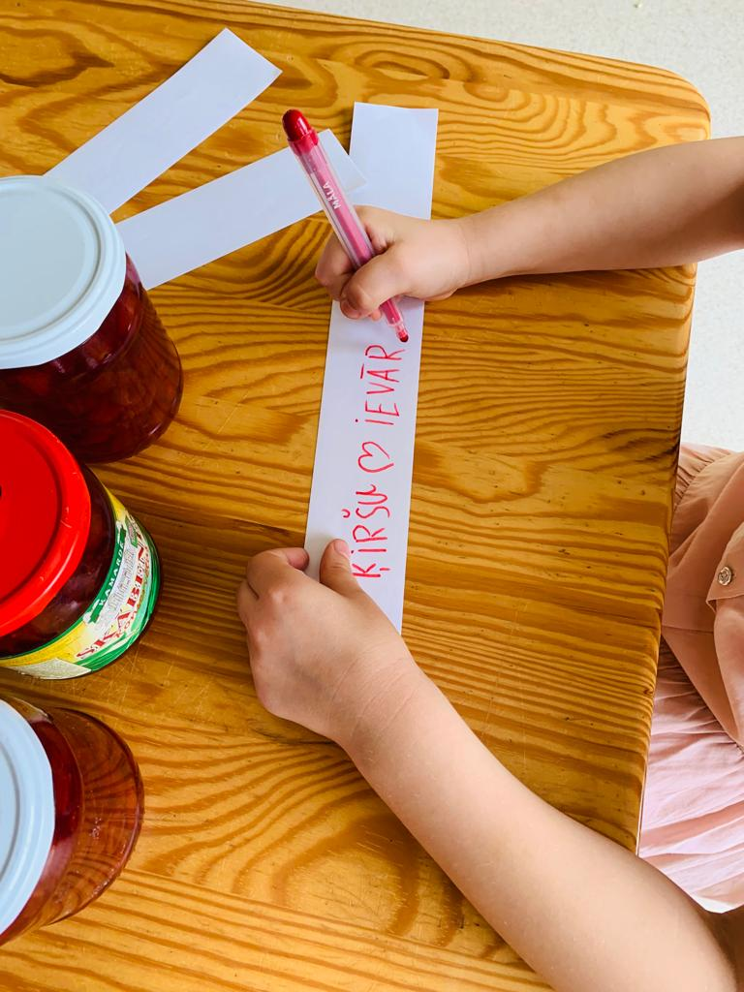
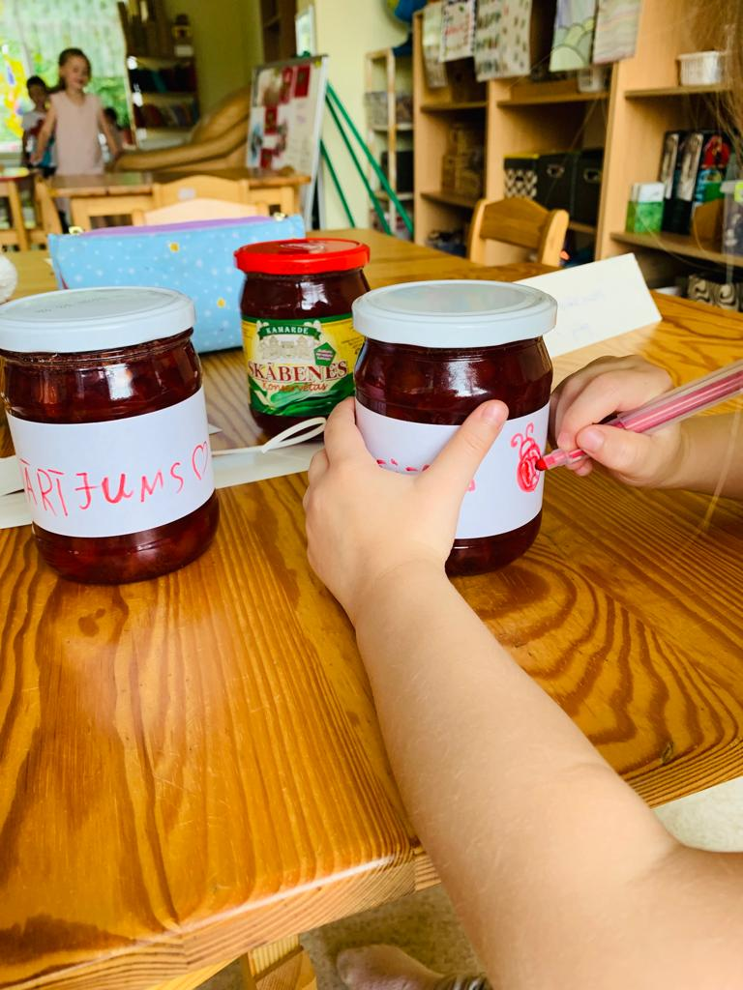
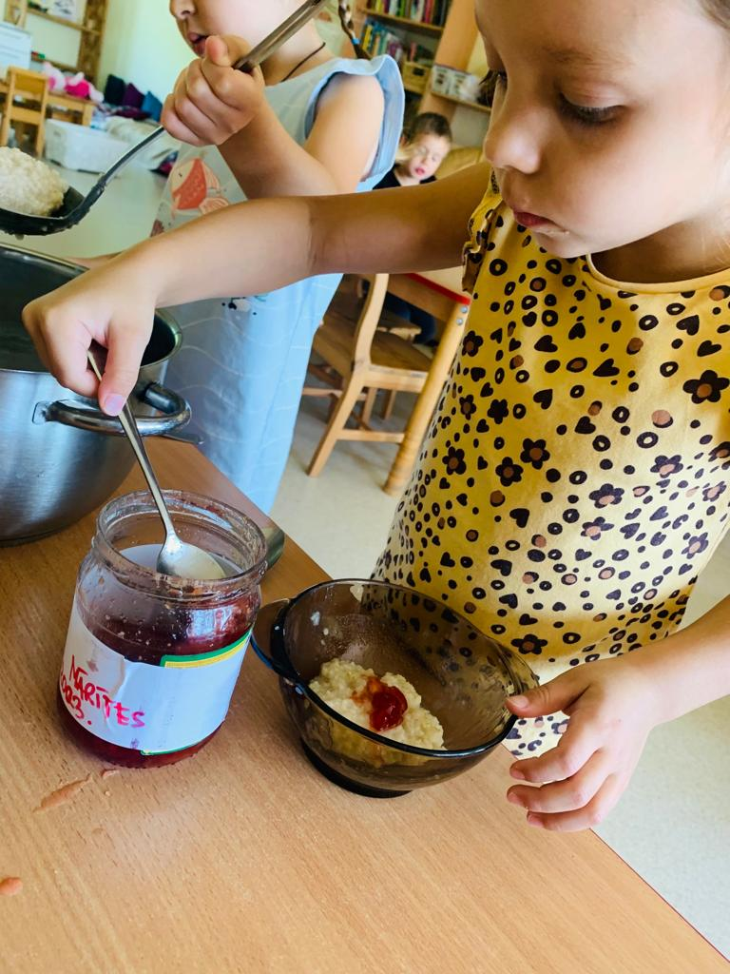
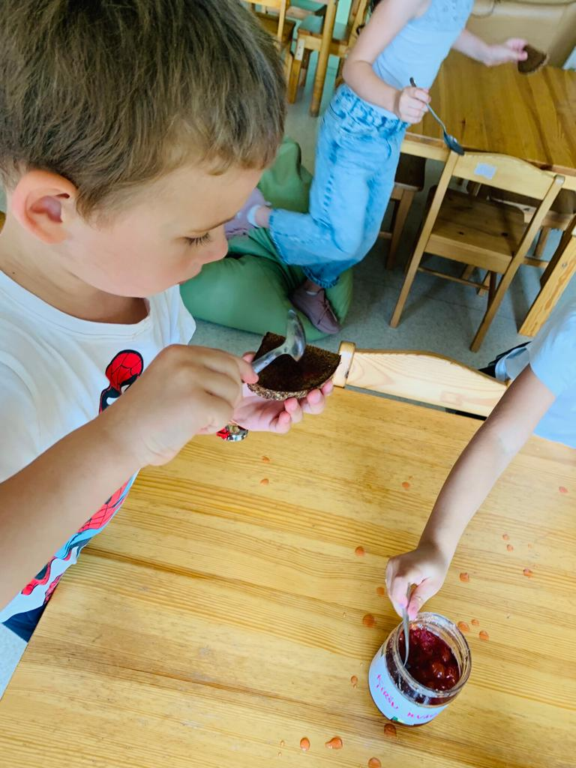
Ķiršu raža tiek novākta. Ķirši tiek izgaršoti, svērti un izpētīti. Ko darīt ar tiem, kas paliek pāri? Tos mēs sagatavojam ziemai, sekojot soli pa solim ievārījuma receptei, lai pēc tam varam baudīt pašgatavotu ievārījumu pie brokastu putras.

Slide 9
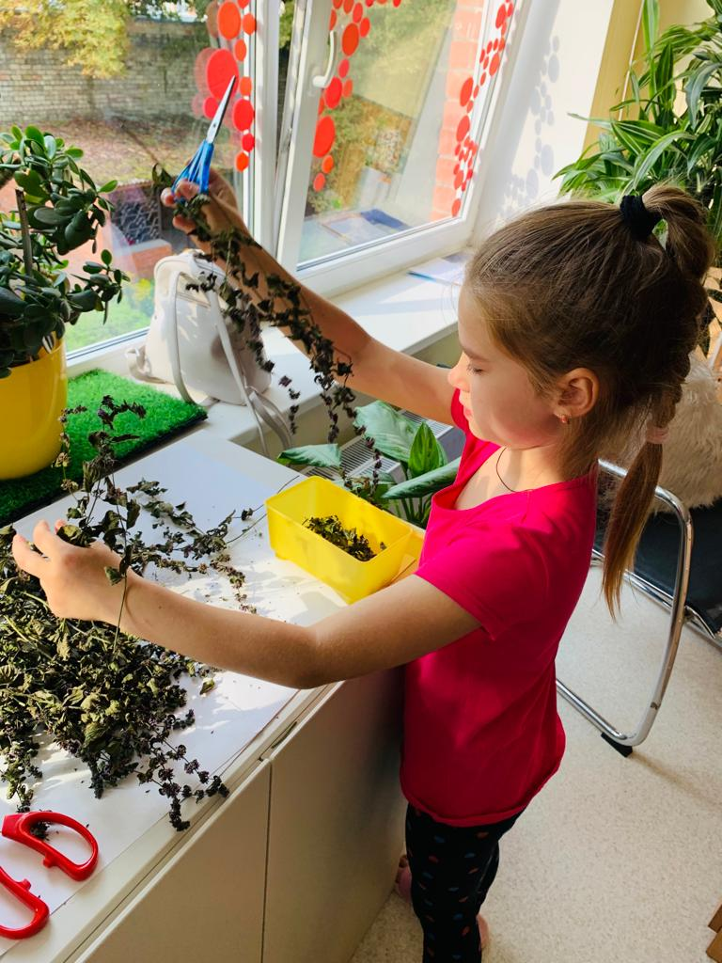
Bērni uzzina, kādas ir ēdiena saglabāšanas iespējas – ievārījumi, marinēšana, saldēšana un kaltēšana.

Slide 10
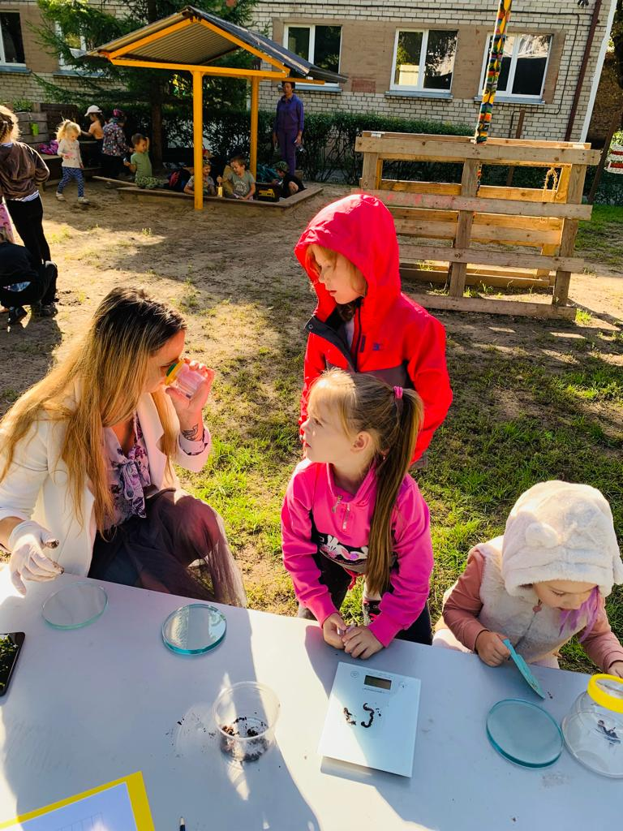
Vasarā dienas lielāko daļu pavadām āra vidē pētot un radod.

Slide 11
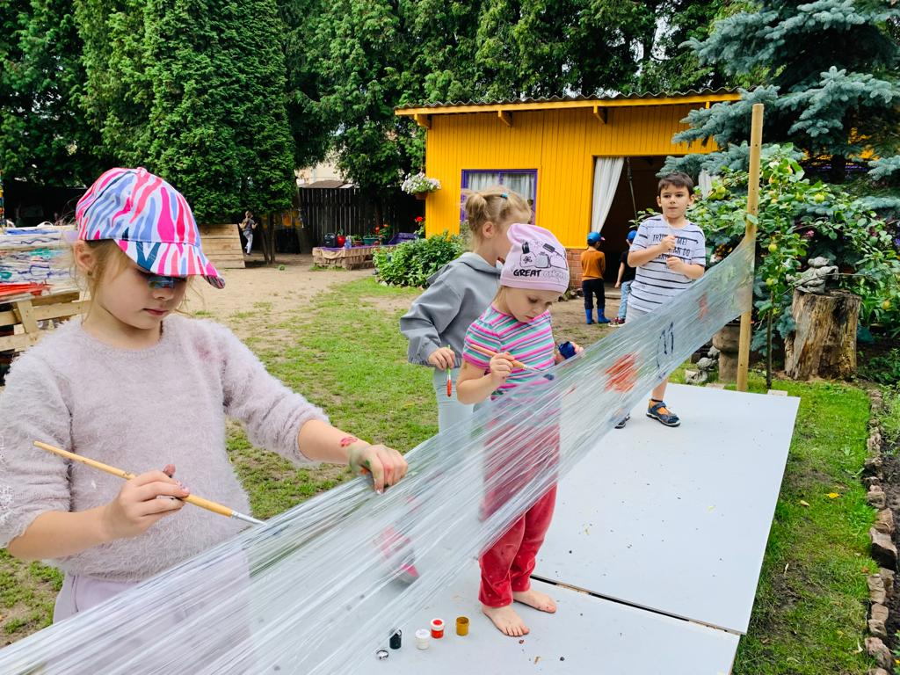
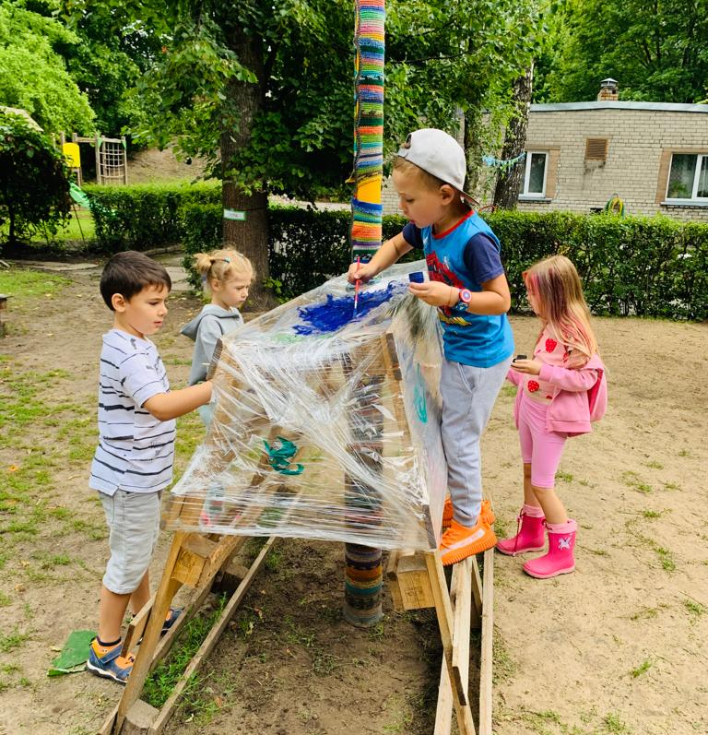
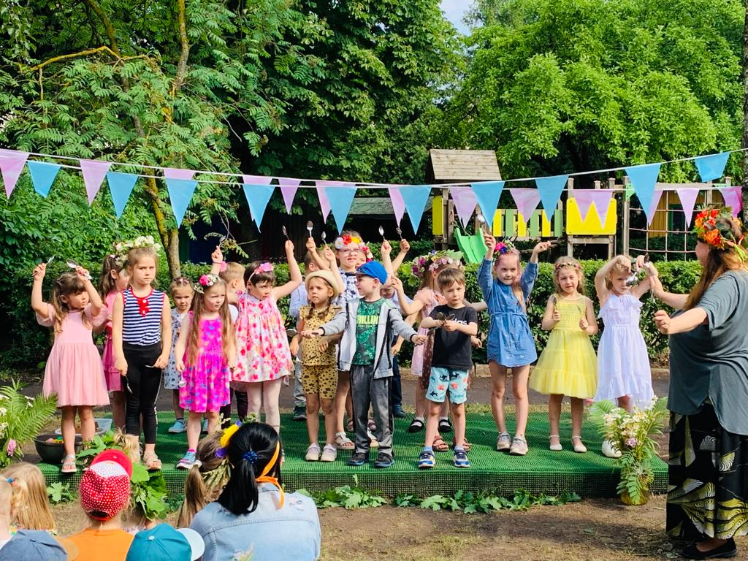
Kultūras un pašizpausmes mākslā mācību joma tiek veiksmīgi apgūta gleznojot, dejojot, dziedot āra vidē. Atrašanās uz skatuves bērnam dod lielāku drosmi un pārliecību par sevi, attīstot runas prasmes un spēju sevi prezentēt.

Slide 12
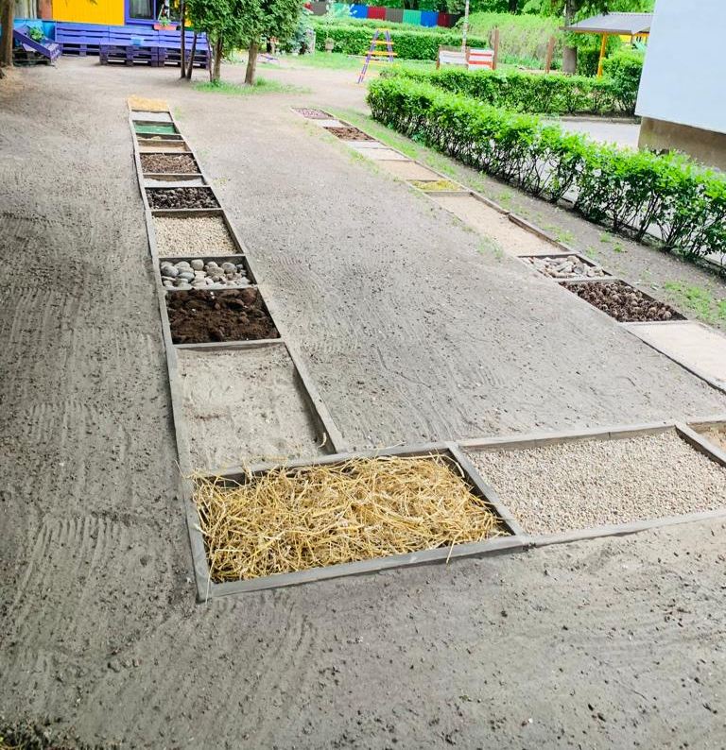
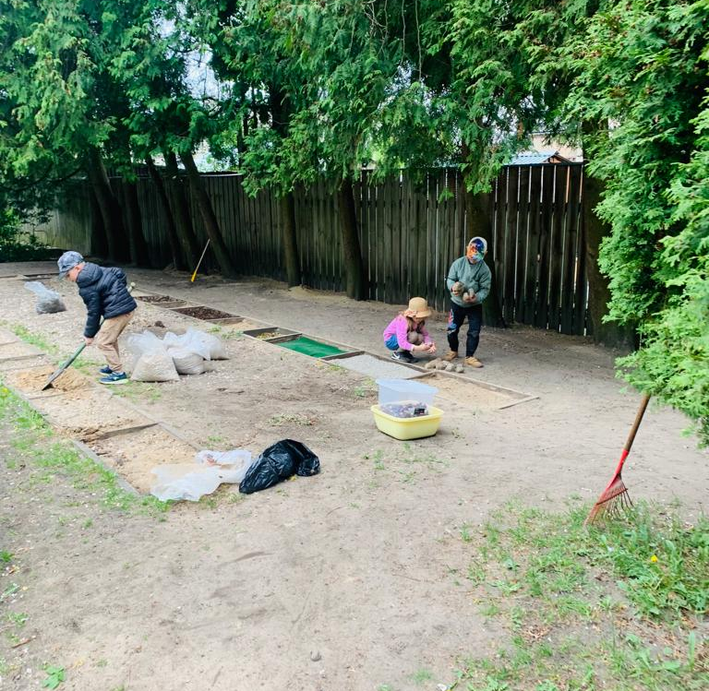
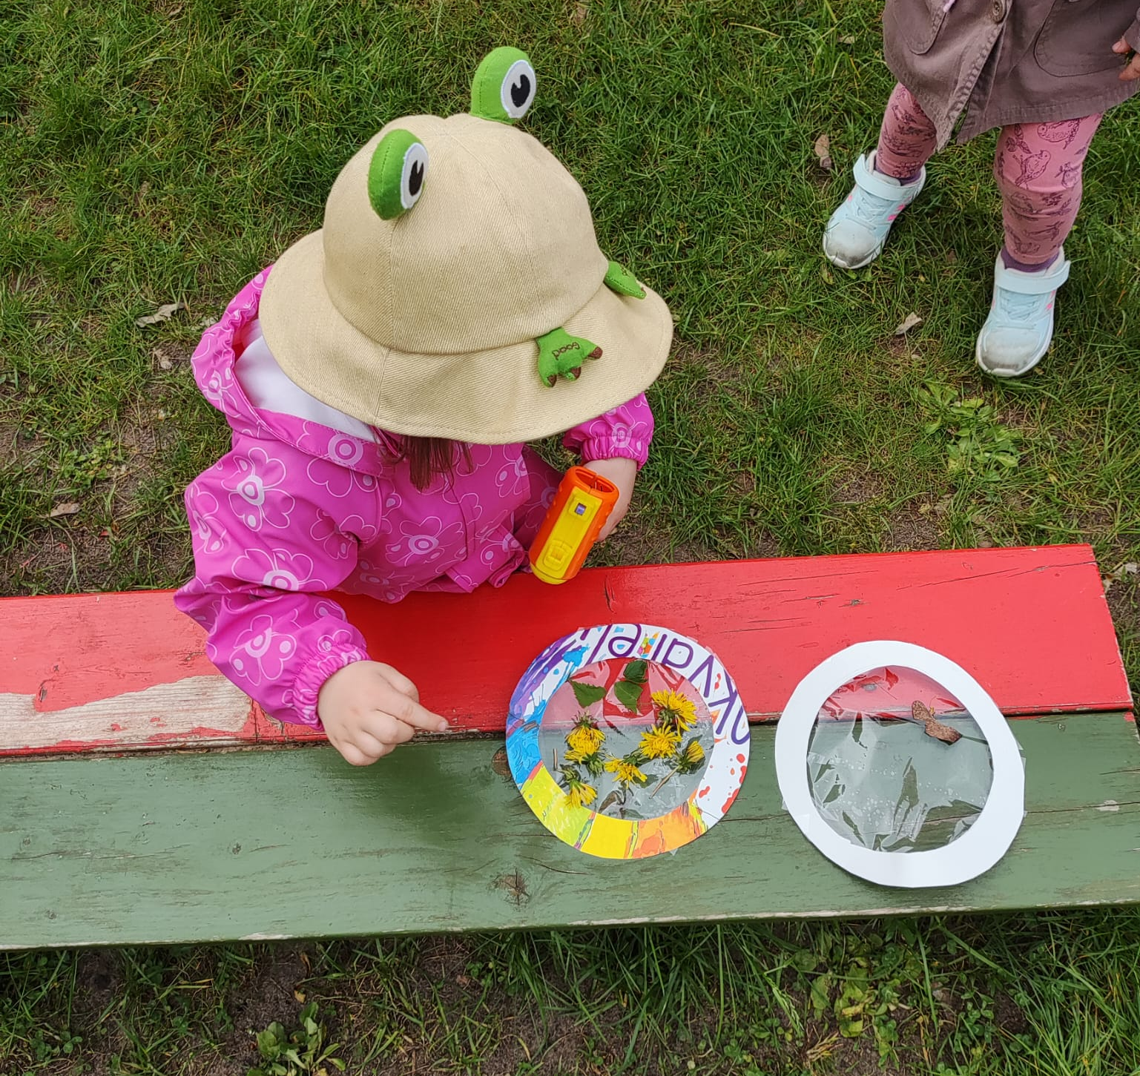
Mācību vide tiek iekārtota pēc bērnu iniciatīvas un kopā ar viņiem. Kokiem tiek uzlikti nosaukumi, papildināts vai nomainīts «baskāju takas» segums, izveidota vieta vēršanai.

Slide 13
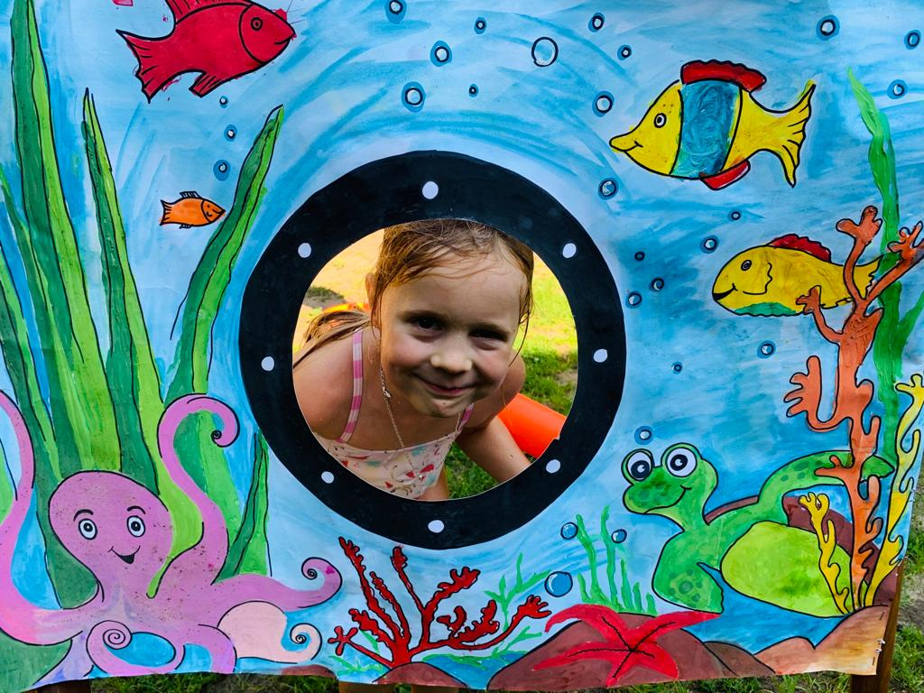
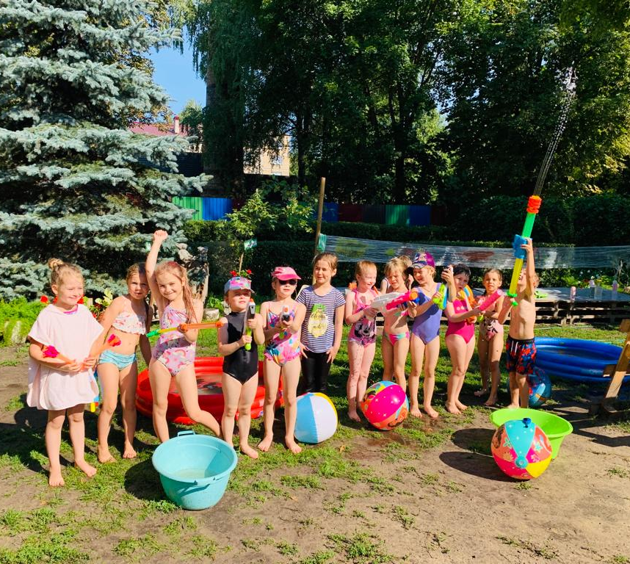
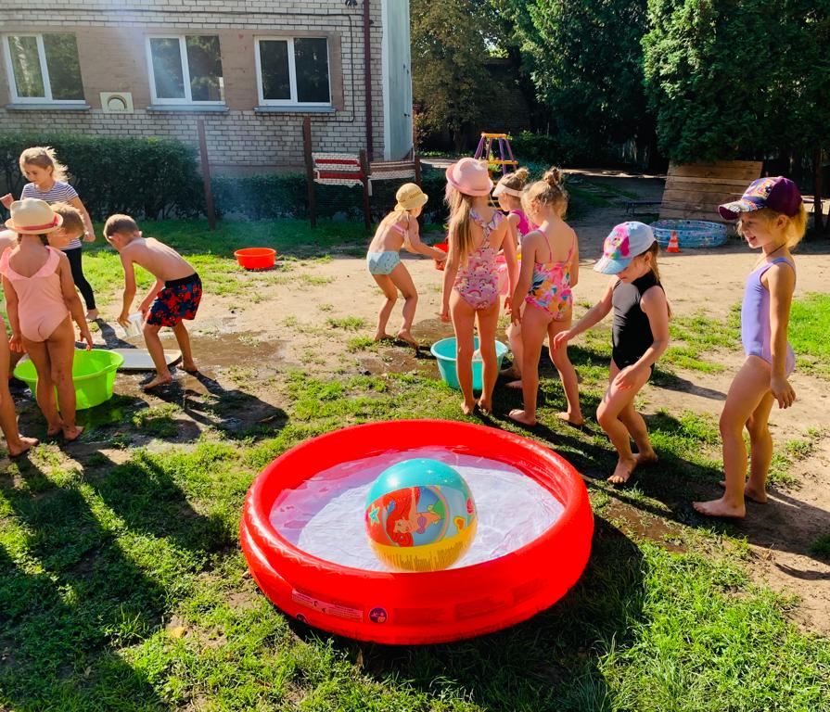
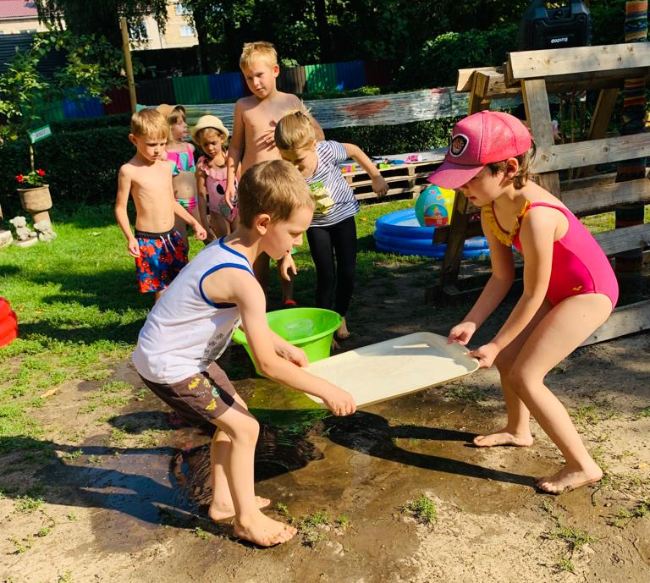
Vasaras karstajā laikā bērni izbauda ūdens priekus – tiek rīkotas ūdens stafetes, kas veicina uzmanību un koncentrēšanās spējas, saliedētību un stiprina komandas garu.

